Slide 1


KHỞI ĐỘNG

Slide 2

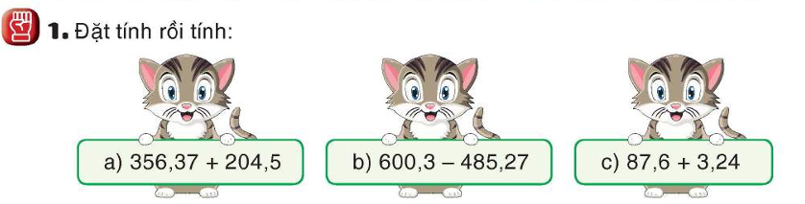

Slide 3




Để thu hoạch bông hoa, các bạn hãy trả lời đúng các câu hỏi tìm hiểu bài nhé!
3
1
2
Notes:
Click vào số trên bông hoa → Hiện câu hỏi.
Click vào cánh hoa → Bông hoa biến mất.
Click vô cô bé sau khi đã thu hoạch hết bông hoa → hiện trang cuối.

Slide 4

Đặt tính rồi tính: 356,37 + 204,5
356,37
204,5
+
560,87

Slide 5
Đặt tính rồi tính: 600,3 – 485,27
600,3
485,27
-
115,03

Slide 6
Đặt tính rồi tính: 87,6 + 3,24
87,6
3,24
+
90,84

Slide 7

Cảm ơn các bạn đã giúp mình thu hoạch bông hoa!

Slide 8

Thứ ….ngày ….tháng….năm …
TIẾT 153:
ÔN TẬP VỀ PHÉP CỘNG VÀ PHÉP TRỪ SỐ THẬP PHÂN
Notes:
Thiết kế Hân Di zalo 0948607584

Slide 9

YÊU CẦU CẦN ĐẠT
- Thực hiện thành thạo phép cộng, phép trừ hai số thập phân.
- Vận dụng tích chất giao hoán của phép cộng hai số thập phân để tính một cách thuận tiện.
- Vận dụng được vào các bài toán thực tế có sử dụng phép cộng, trừ hai số thập phân.

Slide 10
Luyện tập
Thực hành

Slide 11
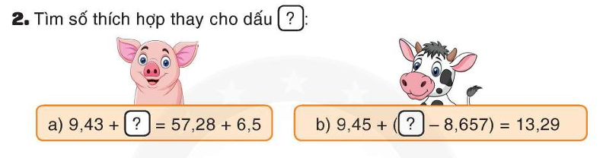
9,43 + (?) = 57,28 + 6,5 9,43 + (?) = 63,78
(?) = 63,78 – 9,43
(?) = 54,35
b) 9,45 + (? – 8,657) = 13,29
(?) – 8,657 = 13,29 – 9,45
(?) – 8,657 = 3,84
(?) = 3,84 + 8,657
(?) = 12,497

Slide 12
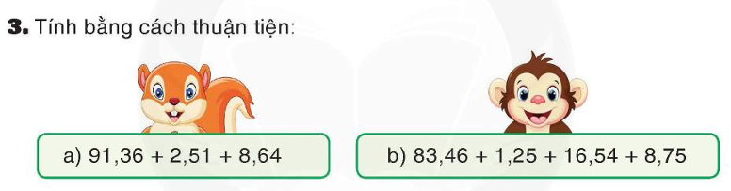
91,36 + 2,51 + 8,64
= (91,36 + 8,64) + 2,51
= 100 + 2,51
= 102,51
b) 83,46 + 1,25 + 16,54 + 8,75
= (83,46 + 16,54) + (1,25 + 8,75)
= 100 + 10
= 110

Slide 13
Vận dụng

Slide 14
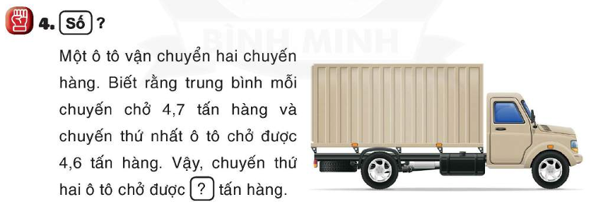

Slide 15
Bài giải
Tổng số tấn hàng chở được trong 2 chuyến là:
4,7 × 2 = 9,4 (tấn)
Chuyến thứ hai ô tô chở được số tấn hàng là:
9,4 – 4,6 = 4,8 (tấn)
Vậy, chuyến thứ hai ô tô chở được 4,8 tấn hàng.

Slide 16
5. Hai đoàn tàu cùng chở một loại hàng, đoàn tàu thứ nhất có 16 toa và chở được 392 tấn hàng. Đoàn tàu thứ hai có 19 toa. Biết rằng mỗi toa của hai đoàn tàu đều chở khối lượng hàng như nhau. Hỏi đoàn tàu thứ hai chở hơn đoàn tàu thứ nhất bao nhiêu tấn hàng?
Bài giải:
Số tấn hàng 1 toa chở được là:
392 : 16 = 24,5 (tấn)
Số tấn hàng đoàn tàu thứ hai chở được là:
24,5 × 19 = 465,5 (tấn)
Đoàn tàu thứ hai chở hơn đoàn tàu thứ nhất số tấn hàng là:
465,5 – 392 = 73,5 (tấn)
Đáp số: 73,5 tấn hàng.

Slide 17






CỦNG CỐ
Tùy tình hình lớp học, GV cho HS ôn lại những kiến thức cần củng cố.

Slide 18





Hoàn thành bài tập
Chuẩn bị bài sau

Slide 19




